Slide 1
STÖBER Virtual Lifetime.
Monitoring. Predictive Maintenance. Drive Optimization.

Slide 2
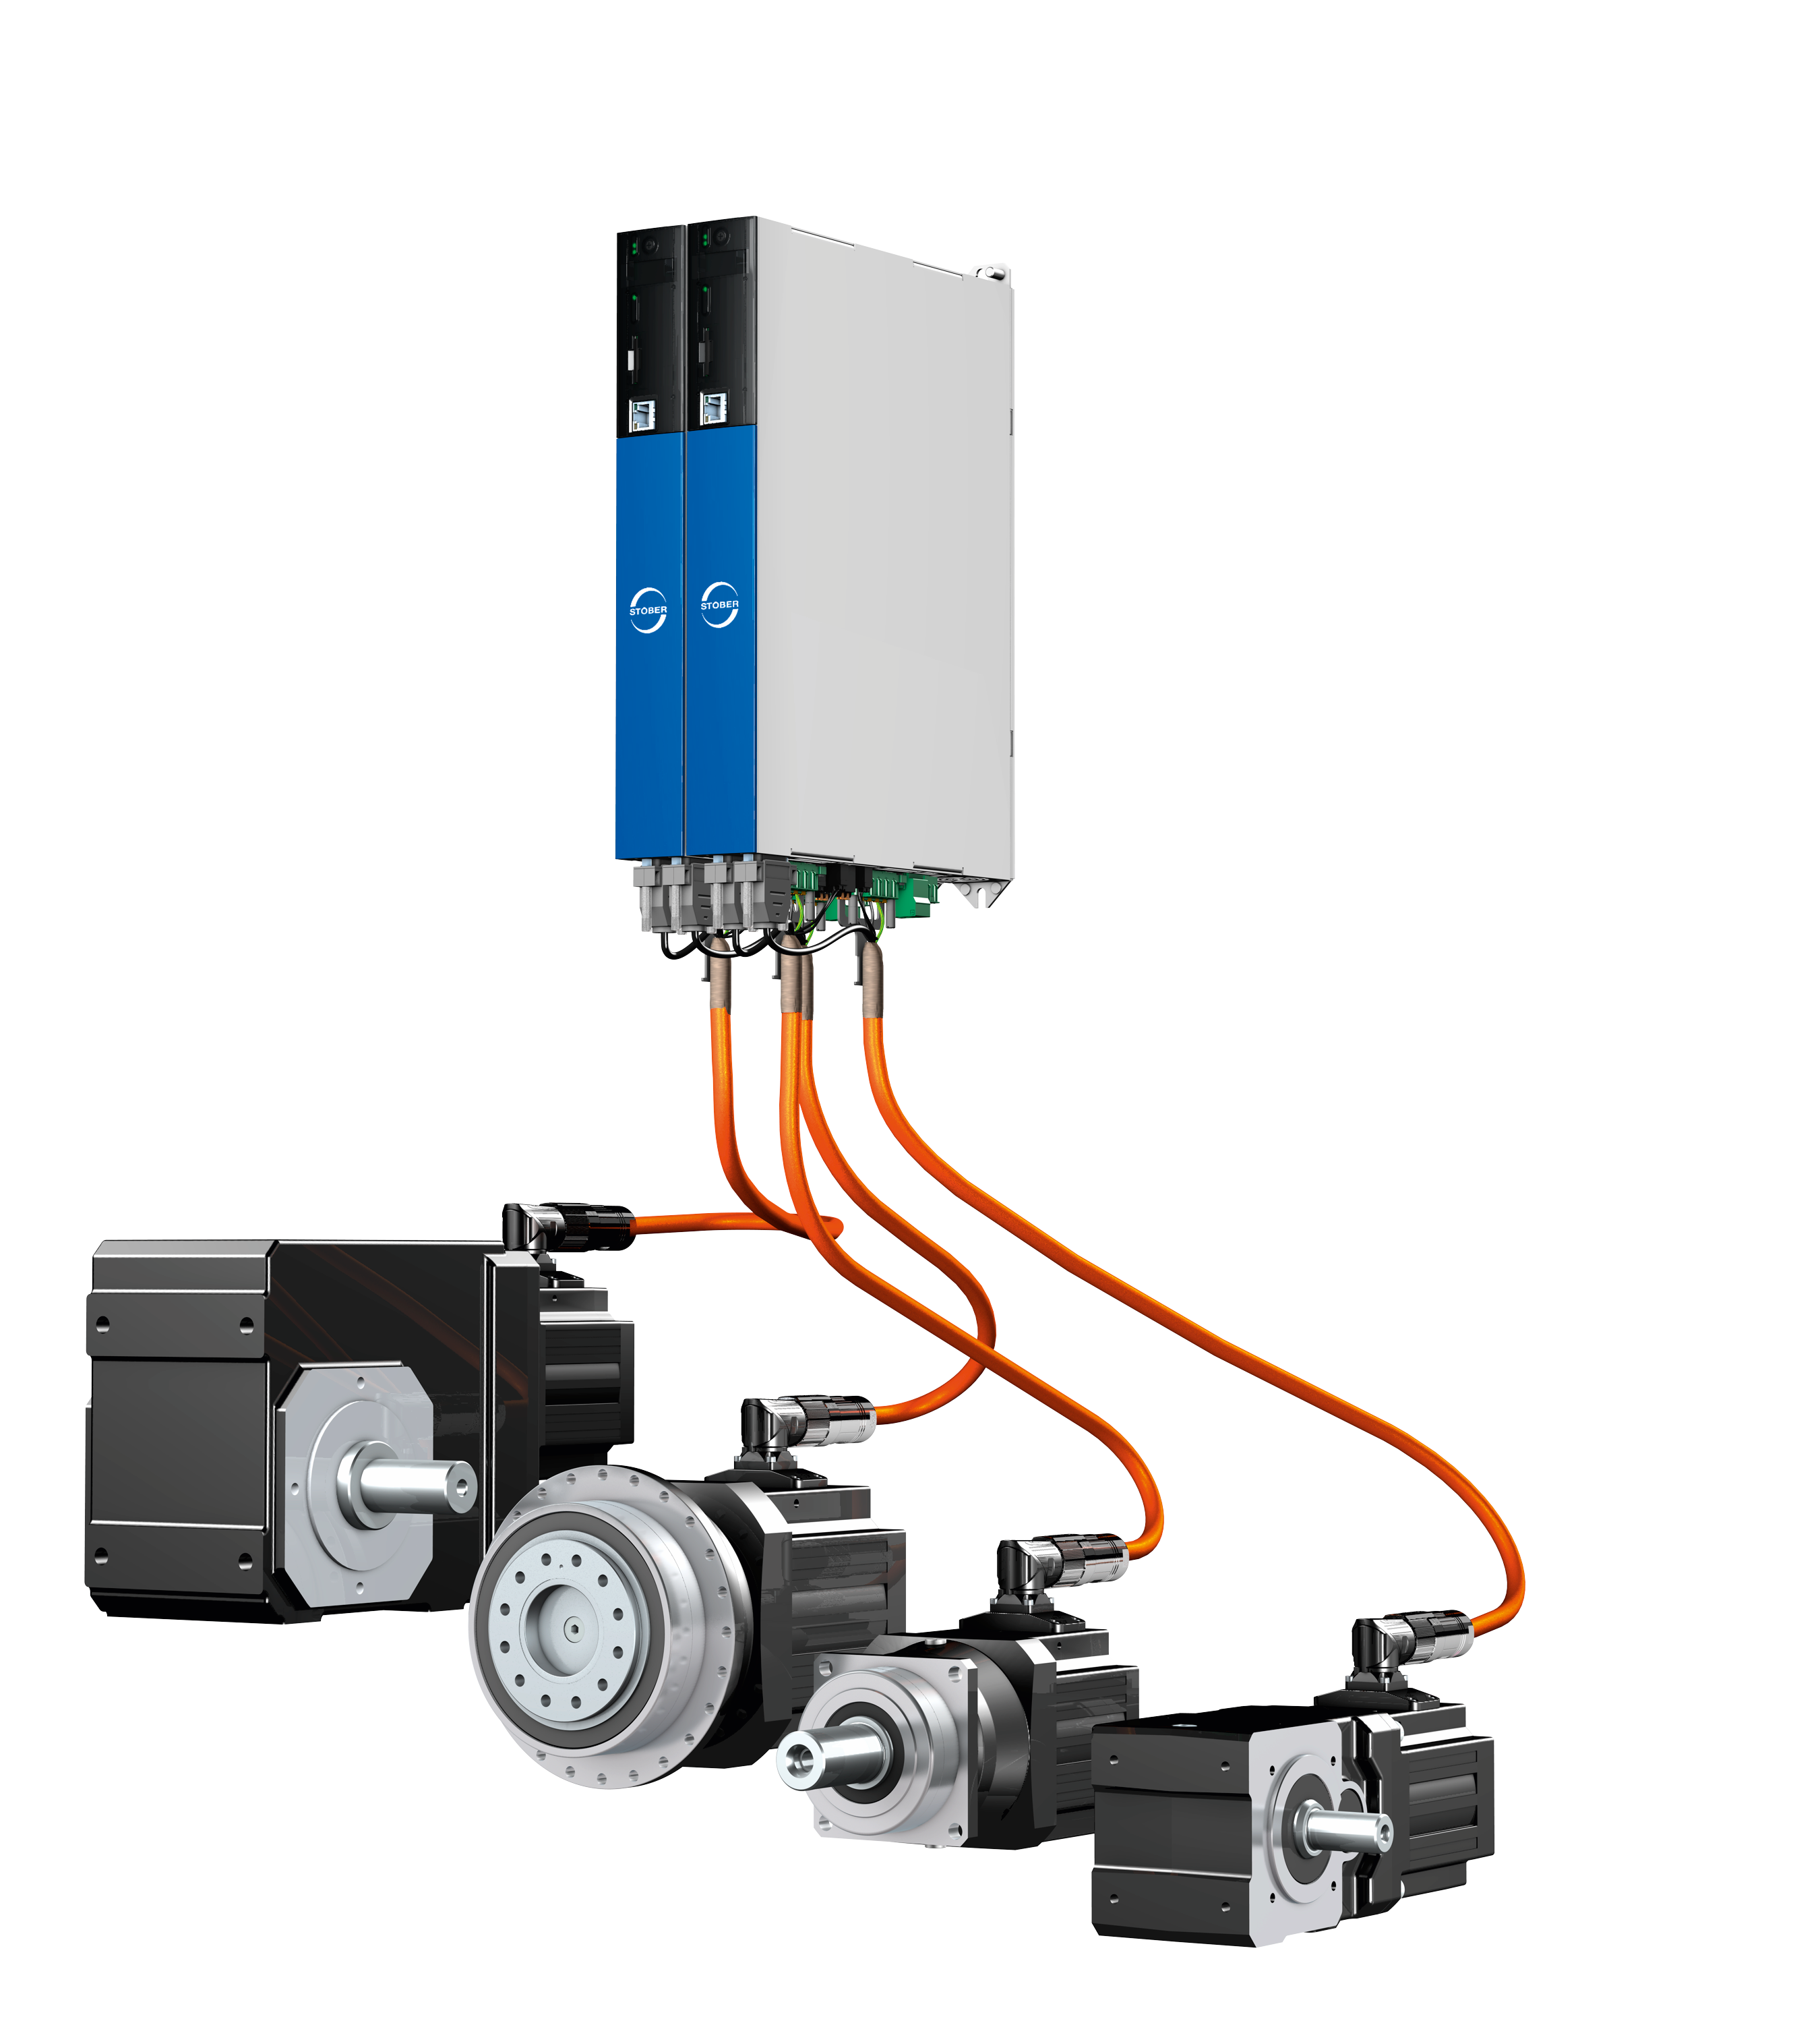
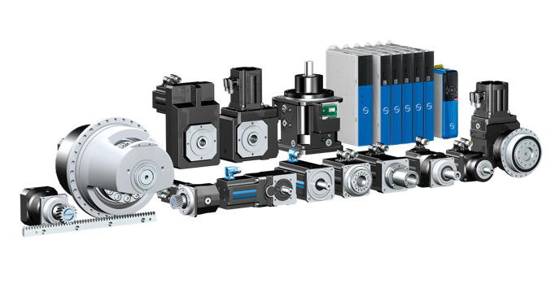
STÖBER Systemvorteile & Virtual Lifetime
Profitieren Sie von den Vorteilen des STÖBER Antriebssystems aus
Getriebemotoren,
Antriebsreglern und Kabeln.
Und der neuen Funktion für eine vorausschauende Wartung –STÖBER Virtual Lifetime!
Für schnellen Erfolg und anspruchsvolle Bewegung. In jeder Branche. Für jede Anwendung.

Slide 3
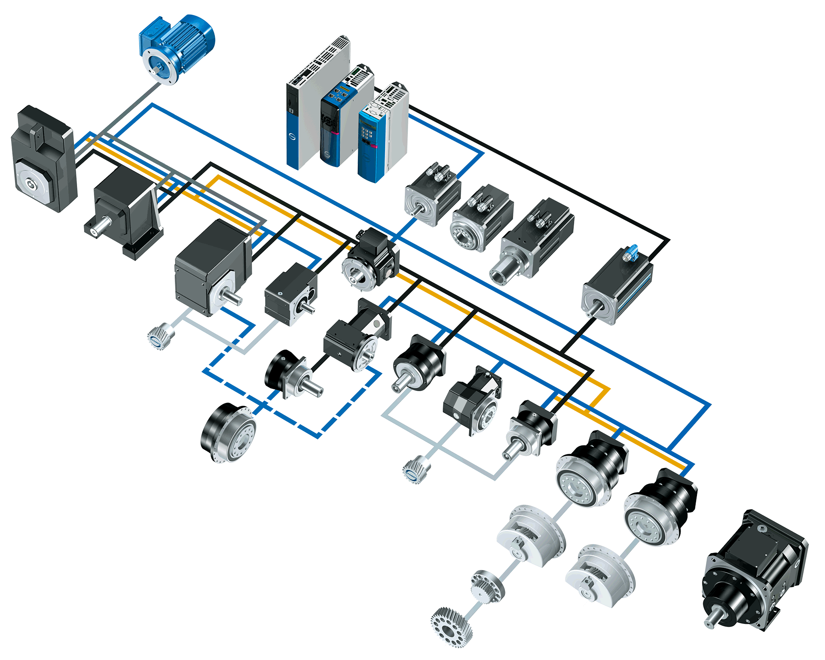
STÖBER Systemvorteile auf einen Blick
Zahnstangentriebe mit höchster Verzahnungsqualität.
Hochwertige Schräg­verzahnung für geringe Geräuschentwicklung und beste Laufruhe.
Spielarme Planetengetriebe für µm-genaue Positionierung und maximale Verdrehsteifigkeit.
Große Auswahl an Koaxial- und Winkelgetrieben.
Hohe Übersetzungsvarianzen für die bestmögliche Optimierung von Massenträgheitsverhältnissen.
Kompakte Getriebemotoren im Direktanbau.
Superkompakte Synchron-Servomotoren.
Hoch­performante Antriebs­regler mit zahlreichen zertifizierten Sicherheitsfunktionen.
Modular aufgebaut
und frei skalierbar

Slide 4
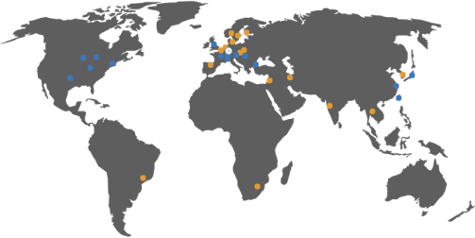
Ihr Partner für die anspruchsvolle Bewegung
Praxisorientierte Systemlösungen für Antrieb und Automation seit 1934.
15.283 mögliche Kombinationen aus Getrieben und Motoren.
Zahlreiche einzigartige Technologie-Highlights und projektbezogene Anpassungen.
Kompetente Unterstützung bei der Antriebsauslegung und Inbetriebnahme inklusive.
Internationale Verfügbarkeit und weltweiter Service.

Slide 5
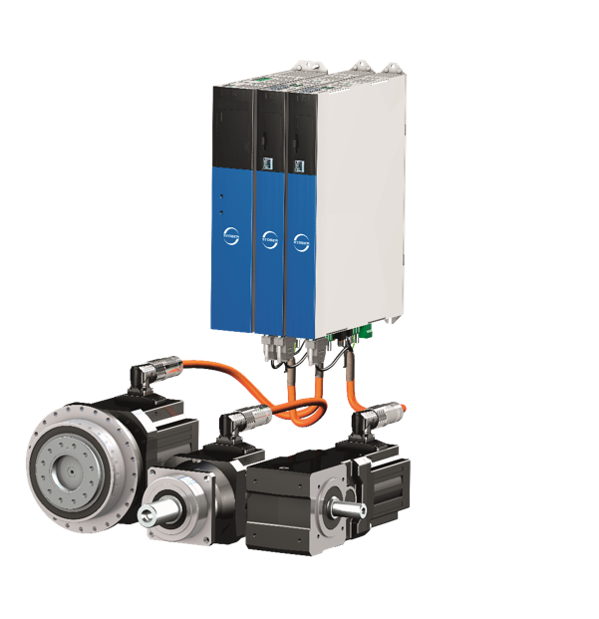
STÖBER Virtual Lifetime
Monitoring. Predictive Maintenance. Drive Optimization.
Getriebemotoren des Antriebssystems überwachen.
Lebensdauer über ein modellbasiertes Analyseverfahren berechnen.
Reale Belastungssituation des Systems erfassen.
Qualität und Wirtschaftlichkeit steigern.
STÖBER Virtual Lifetime – das Feature für die vorausschauende Wartung Ihrer Getriebemotoren.
Für ein langes, effizientes Leben!

Slide 6
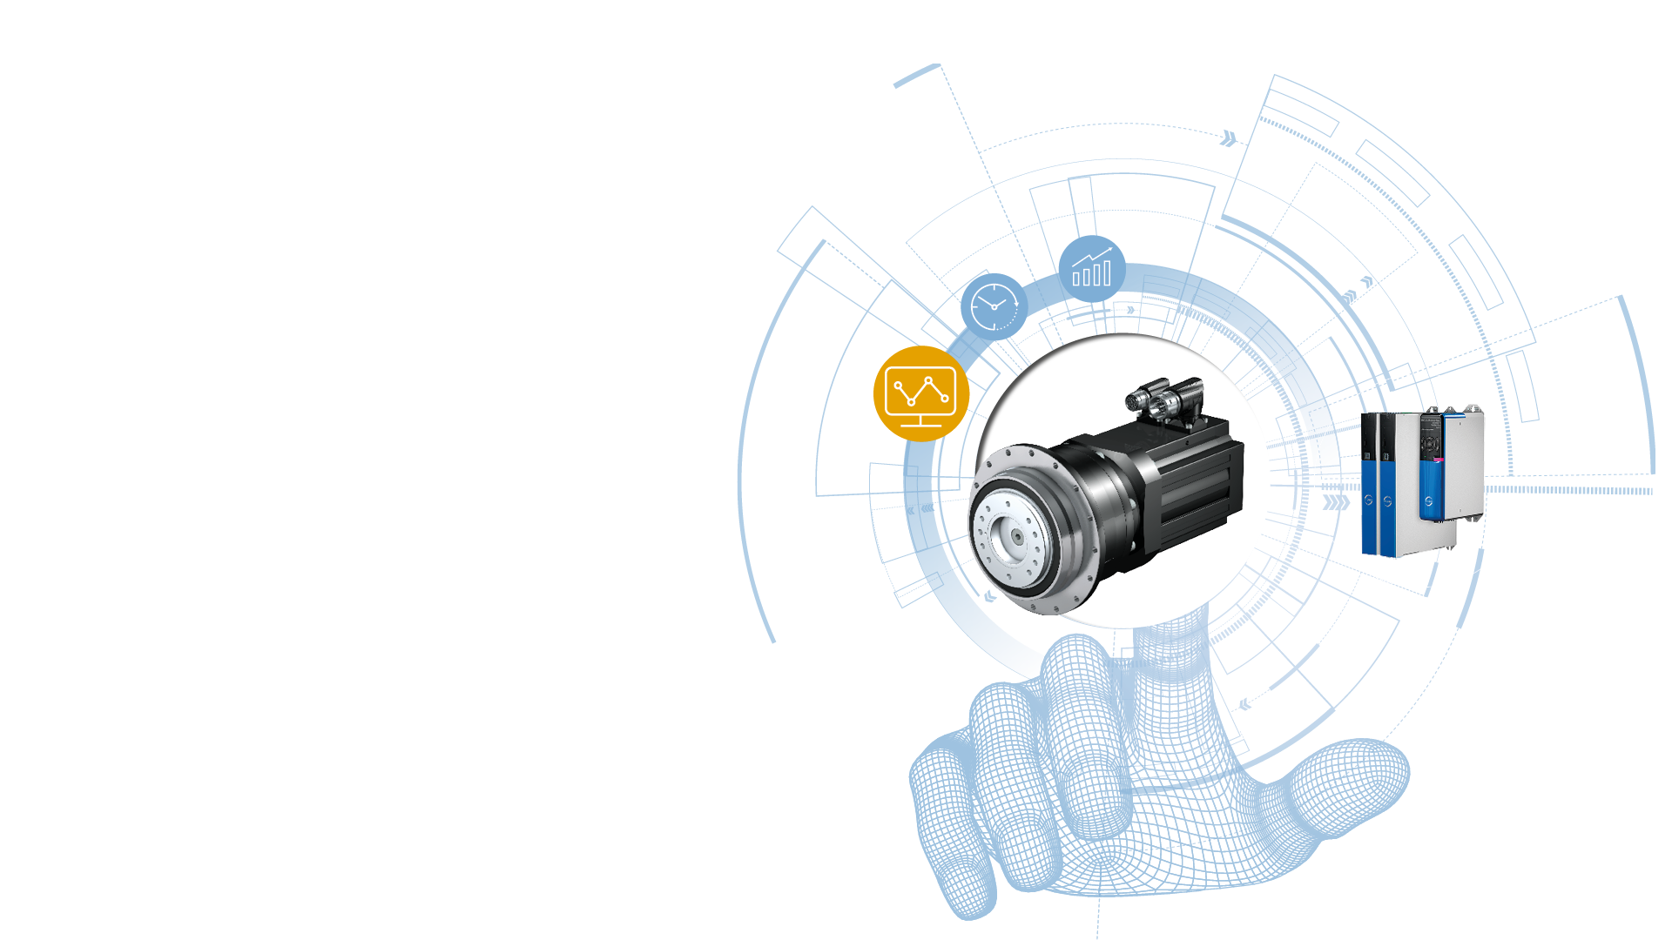
Virtual Lifetime – Monitoring
Antriebszustände exakt erfassen
Software- und Encoder-basiert – ohne externe Sensorik.
Keine zusätzliche Verdrahtung.
Keine lizenzpflichtige Zusatz-Software.
Keine nachträgliche Datenaufbereitung.

Slide 7
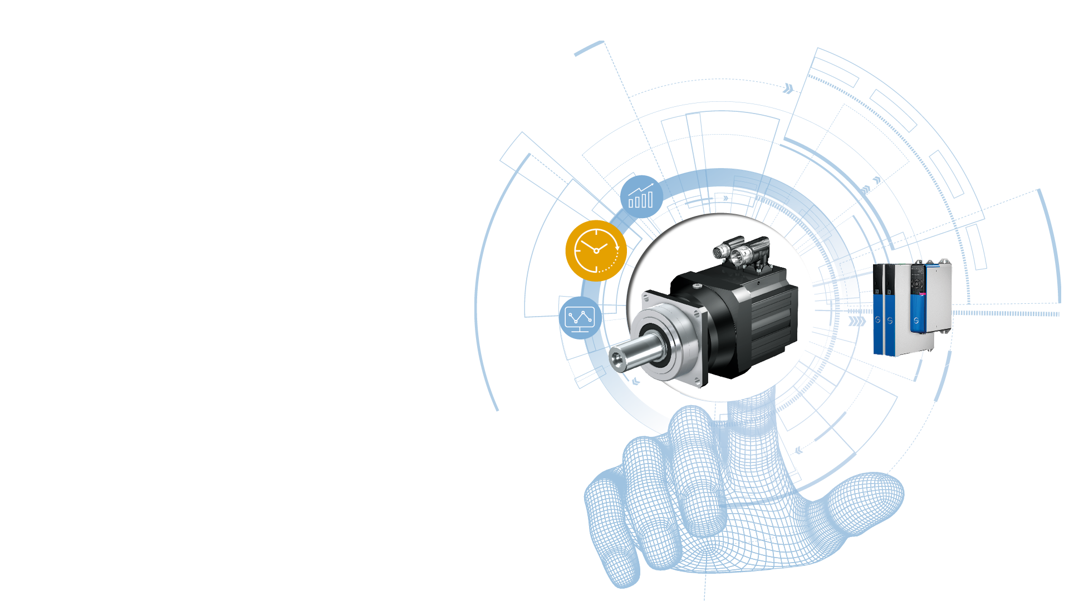
Virtual Lifetime – Predictive Maintenance
Vorausschauend warten – modellbasierter Ansatz
Ist-Werte: Messung von Drehzahl, Drehmoment, Temperatur.
Abgleich mit Referenzwerten der STÖBER Getriebemotoren-Datenbank.
Berechnung der prognostizierten Restlebensdauer mittels physikalisch- technischer Gleichungen.
Algorithmus

Slide 8
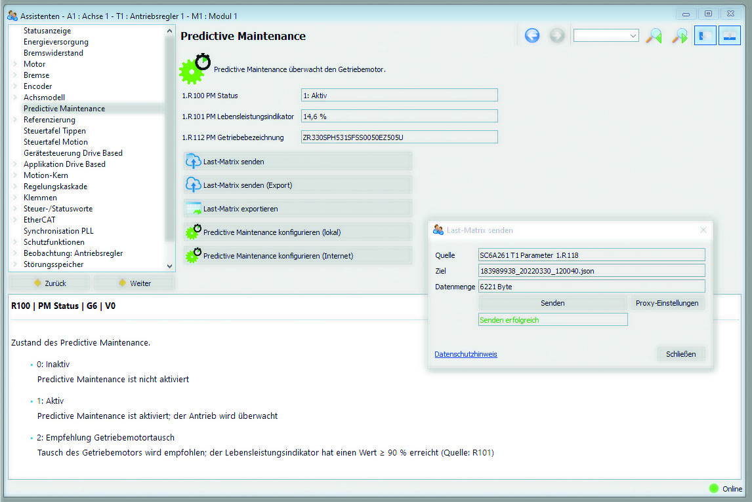
Virtual Lifetime – Predictive Maintenance
Lebensleistungsindikator
Wert für die berechnete Lebensdauer eines Getriebemotors: 0 – 100 %.
> 90 %: Empfehlung zum Tausch.
Ausgabe in Software der Antriebsregler oder über eine übergeordnete Steuerung.

Slide 9
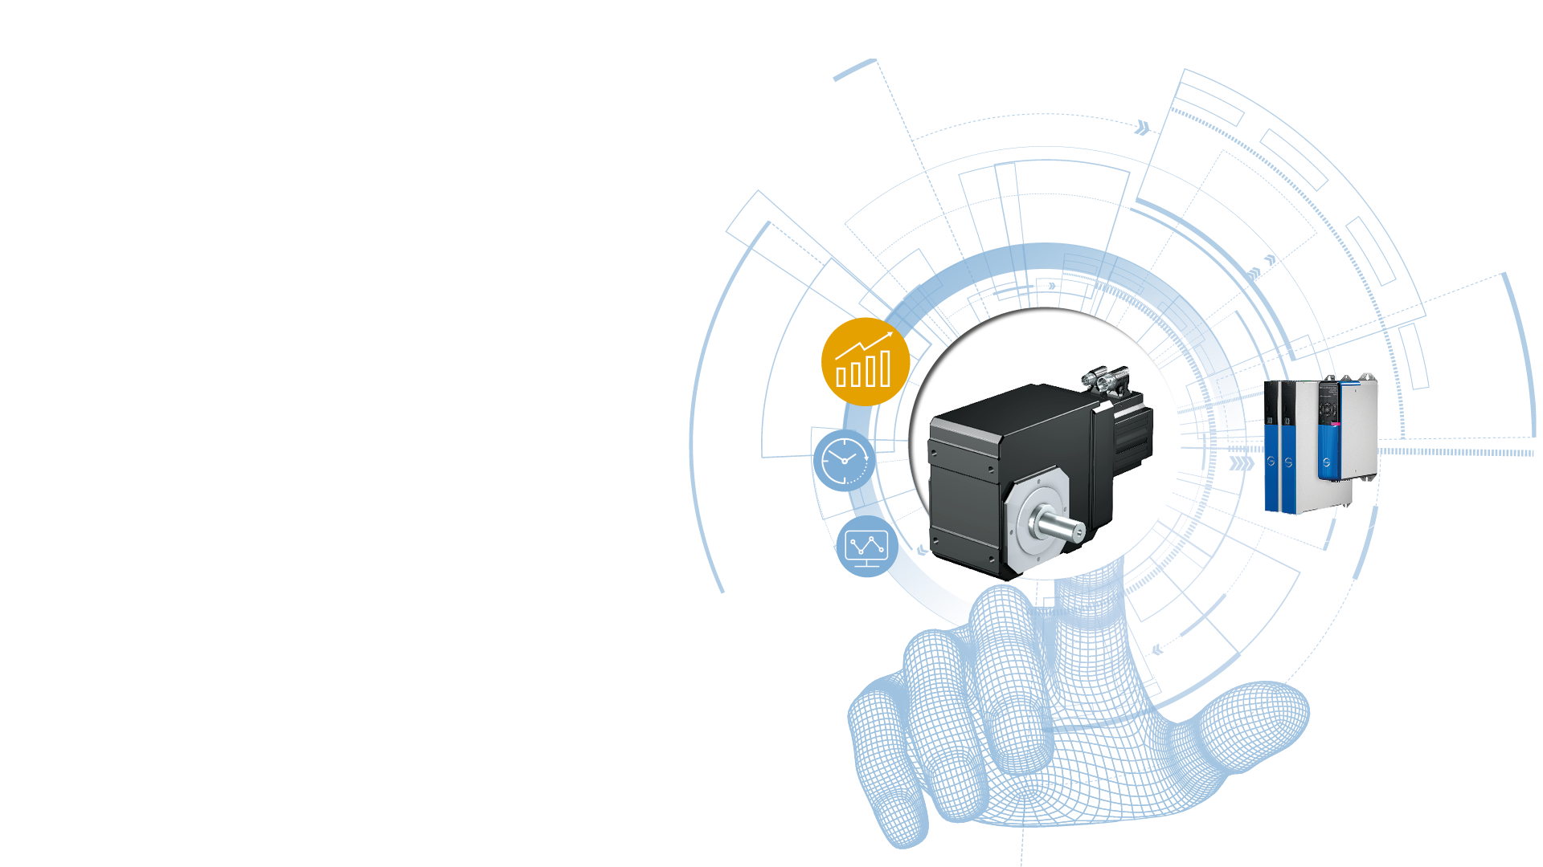
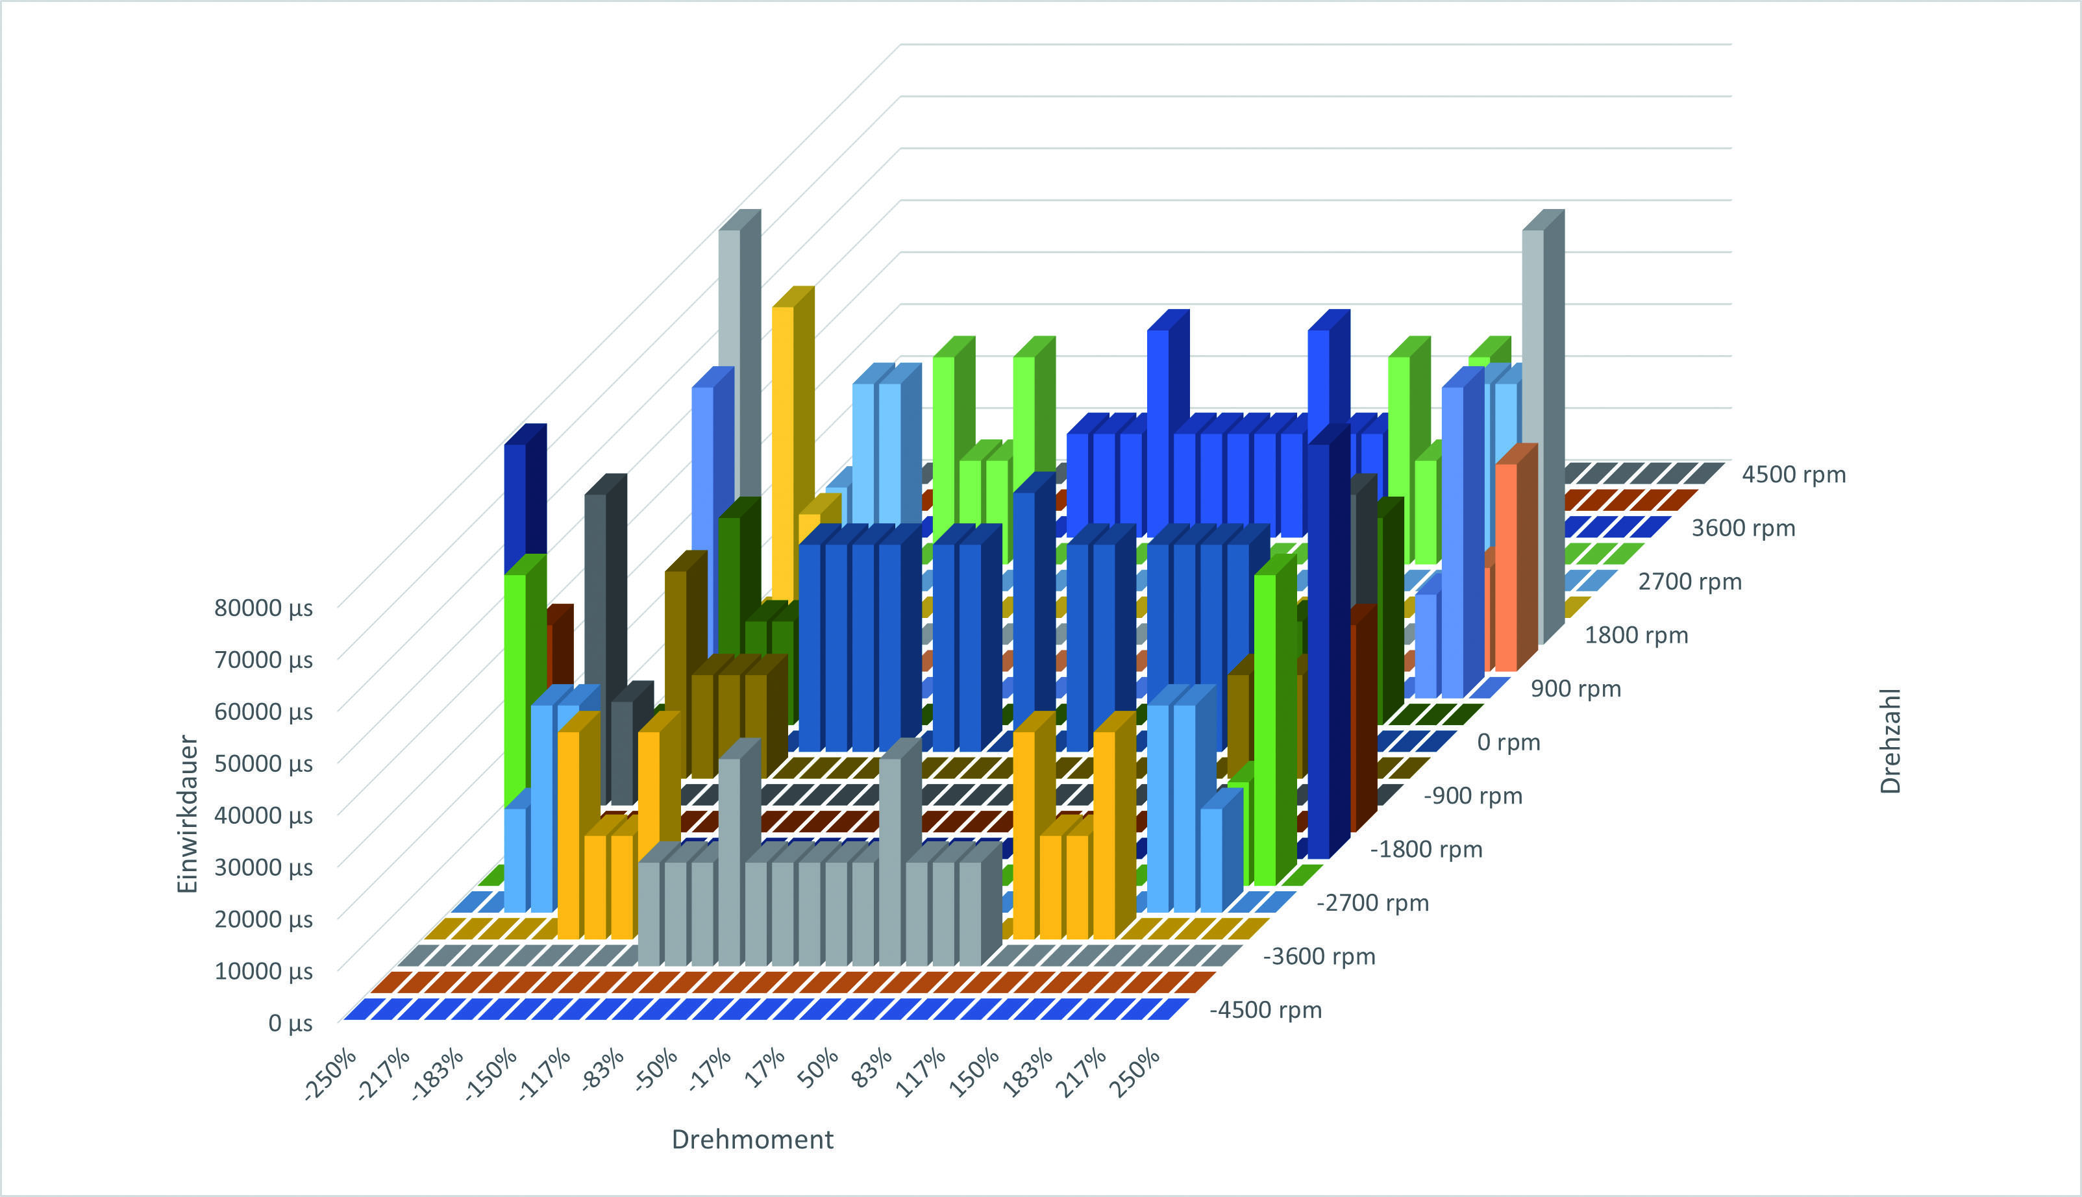
Virtual Lifetime – Drive Optimization
Last-Matrix
Fortlaufende Dokumentation des kumulierten Lastzustand des Antriebs- systems über die gesamte Betriebszeit.
Datenbasis für die Erfassung von realen Belastungssituationen.
Export als JSON- oder CSV-Datei.
Maximale Transparenz und uneingeschränkter Zugriff auf die Messdaten des Antriebssystems.

Slide 10
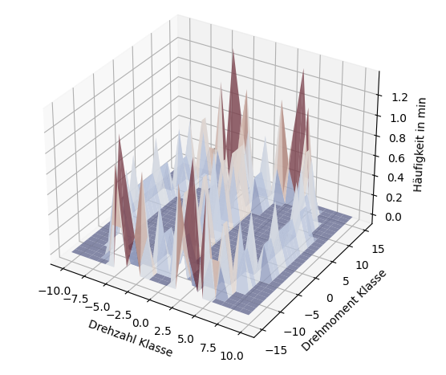
Virtual Lifetime – Drive Optimization
Nachhaltig wirtschaften
Belastungssituationen in der Anwendung selbst analysieren.
Anomalien erkennen.
Ursache herausdeuten.
Betriebszustände optimieren.

Slide 11
Virtual Lifetime – Roadmap
Weitere Ausbaustufen
Spektrumsbasierter Ansatz
Schädigungen unabhängig von Ursache erkennen.
Betrieb mit nicht konstanter Geschwindigkeit beurteilen.
Deep-Learning-Ansatz
Proaktive Wartung.
Mögliche Störungen und Ausfälle prog­nostizieren.
Im Vorfeld entsprechende Schritte zur Instandhaltung treffen.
Deep-Learning-Ansatz
Spektrumsbasierter Ansatz
Modellbasierter Ansatz

Slide 12
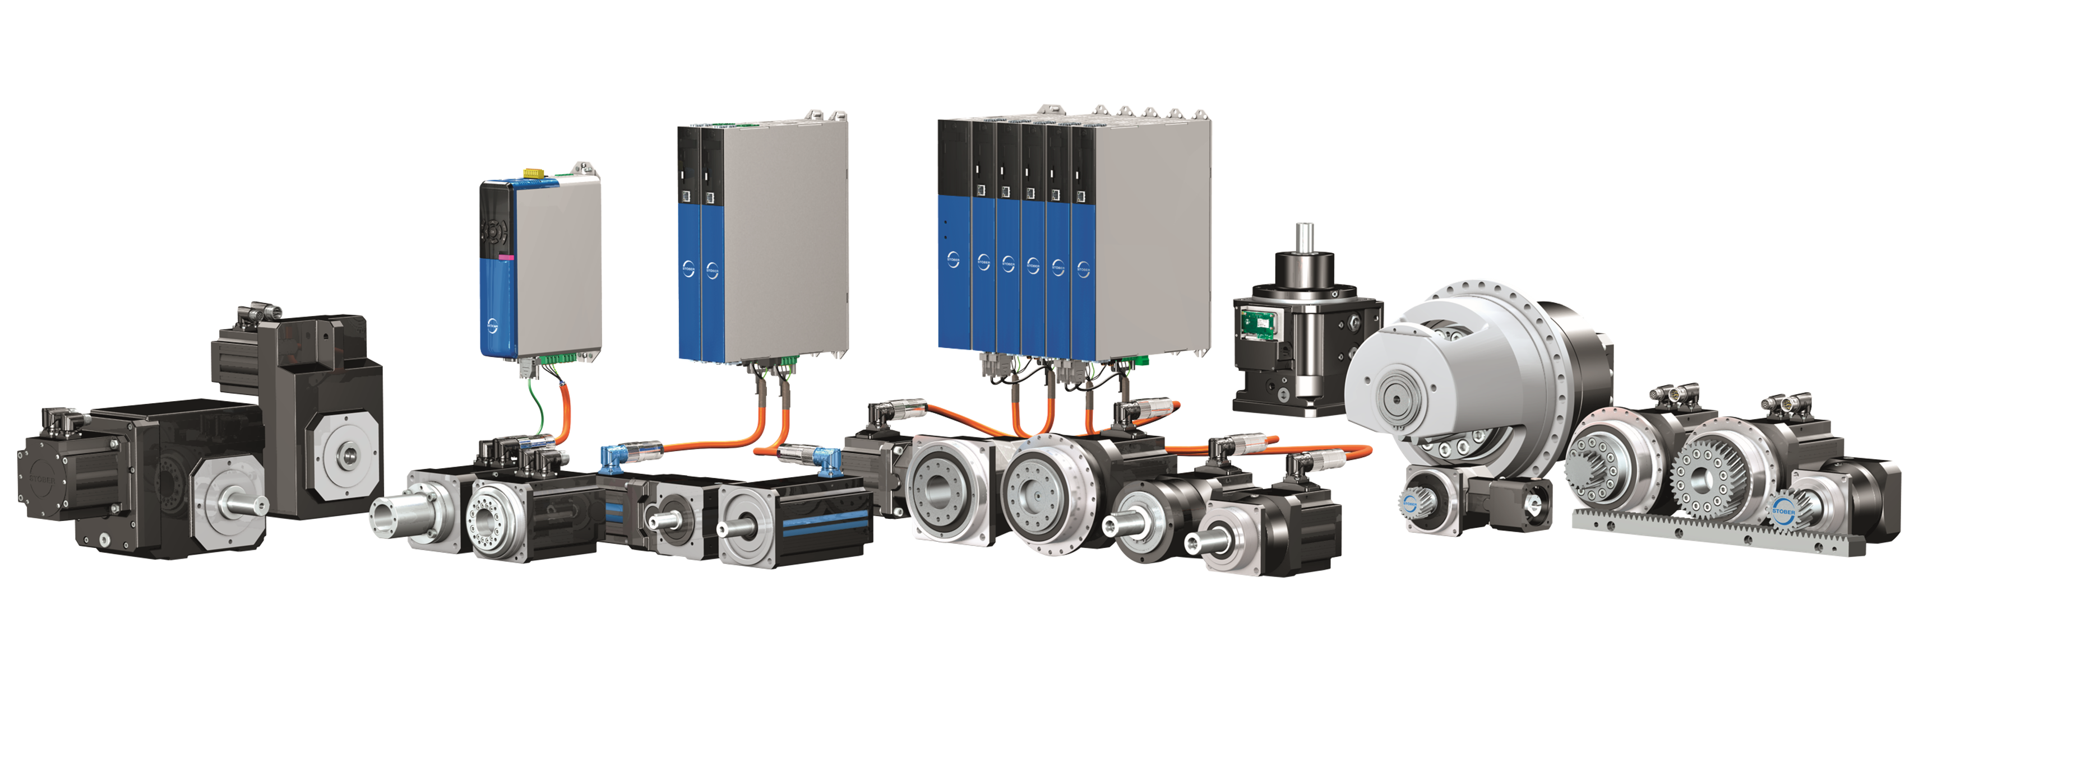
Virtual Lifetime – Ihre Vorteile
Vorausschauend warten im System
Für alle STÖBER Getriebemotoren in Kombination mit den Antriebsreglern der 6. Generation.
Einfaches Plug-and-Play.
Unkompliziertes Handling ohne komplexe Analyse.
Effizient agieren statt interpretieren.
Trends erkennen: Ausfallzeiten minimieren und Produktivität erhöhen.

